Slide 1
«Казанская тюбетейка!»

Slide 2
«Казанская тюбетейка!»
Авторский коллектив турфирмы ООО «АЛЕНА»
Цель маршрута
Развитие этнического туризма

Slide 3
Задачи данного маршрута
знакомство со столицей Республики Татарстан городом Казанью и его окрестностями
знакомство с исторической национальной выпечкой казанских татар
знакомство с искусством изготовления татарских элементов одежды
знакомство с Раифским монастырем
знакомство с островом-градом Свияжск

Slide 4
Обзорная экскурсия по городу «Палитра Казани»

Slide 5
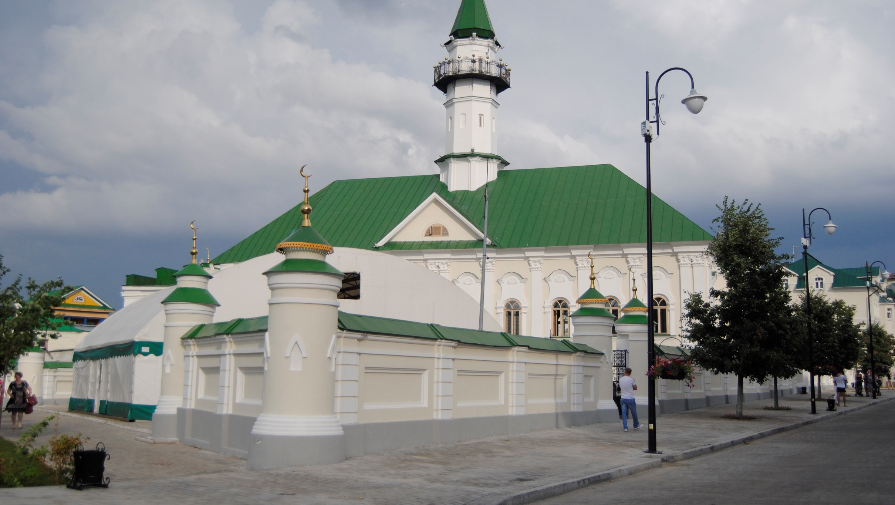
Нижний город − Старотатарская слобода, мечеть Азимовская или Марджани, озеро Кабан

Slide 6
Посещение музея 1000-летия Казани, показ панорамы Казани от НКЦ Казань

Slide 7
Казанский университет, площадь Свободы, городская Ратуша, ул. Кремлевская

Slide 8
парк 1000−летия Казани

Slide 9
Петропавловский собор, построенный в память о пребывании
в Казани Петра I

Slide 10
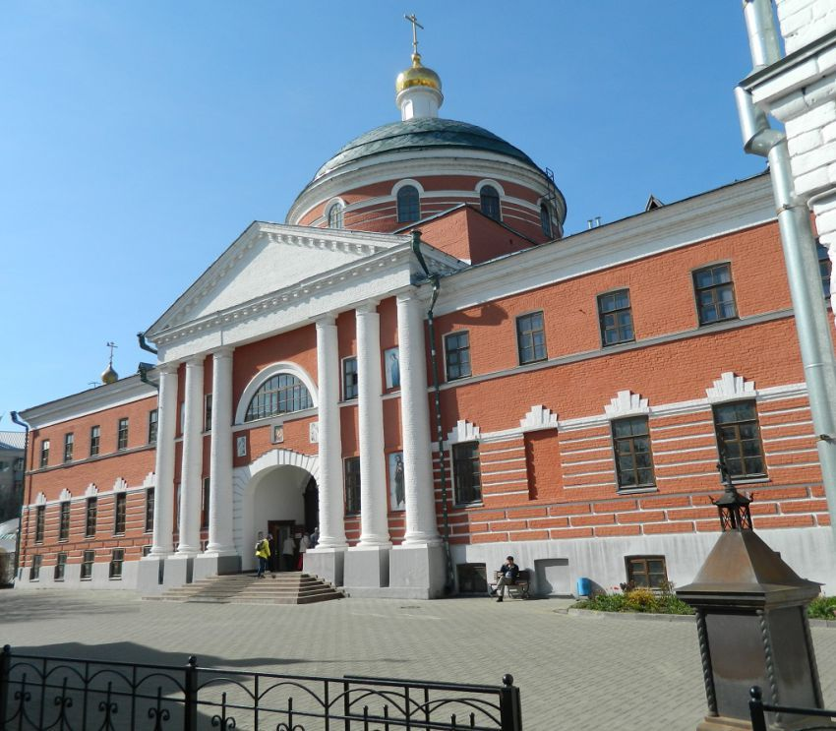
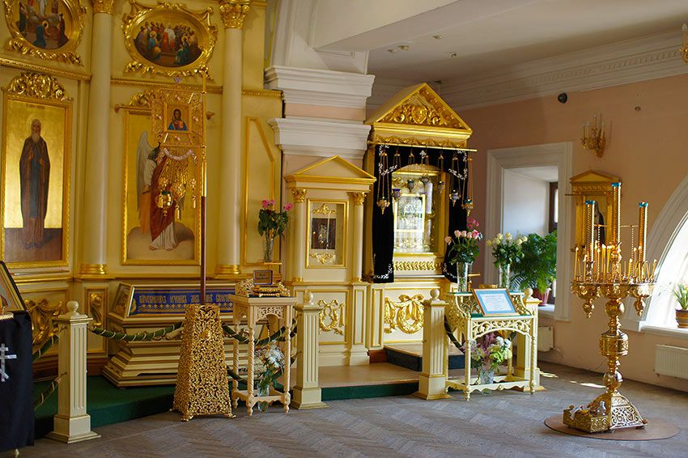
Крестовоздвиженская церковь с Казанской иконой Божьей Матери, возвращенной из Ватикана в Россию

Slide 11
Экскурсия по территории Музея − заповедника
«Казанский Кремль»

Slide 12
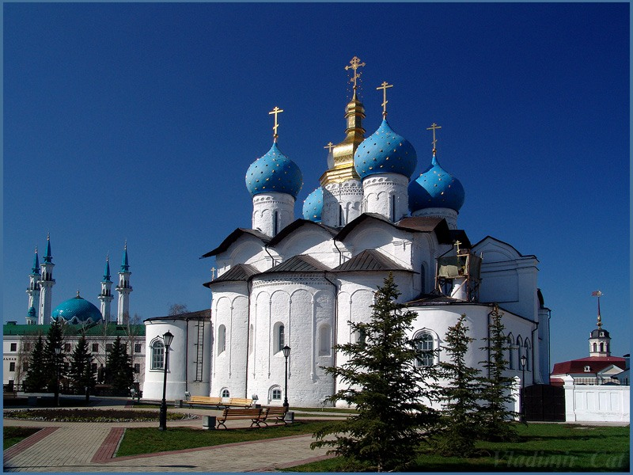
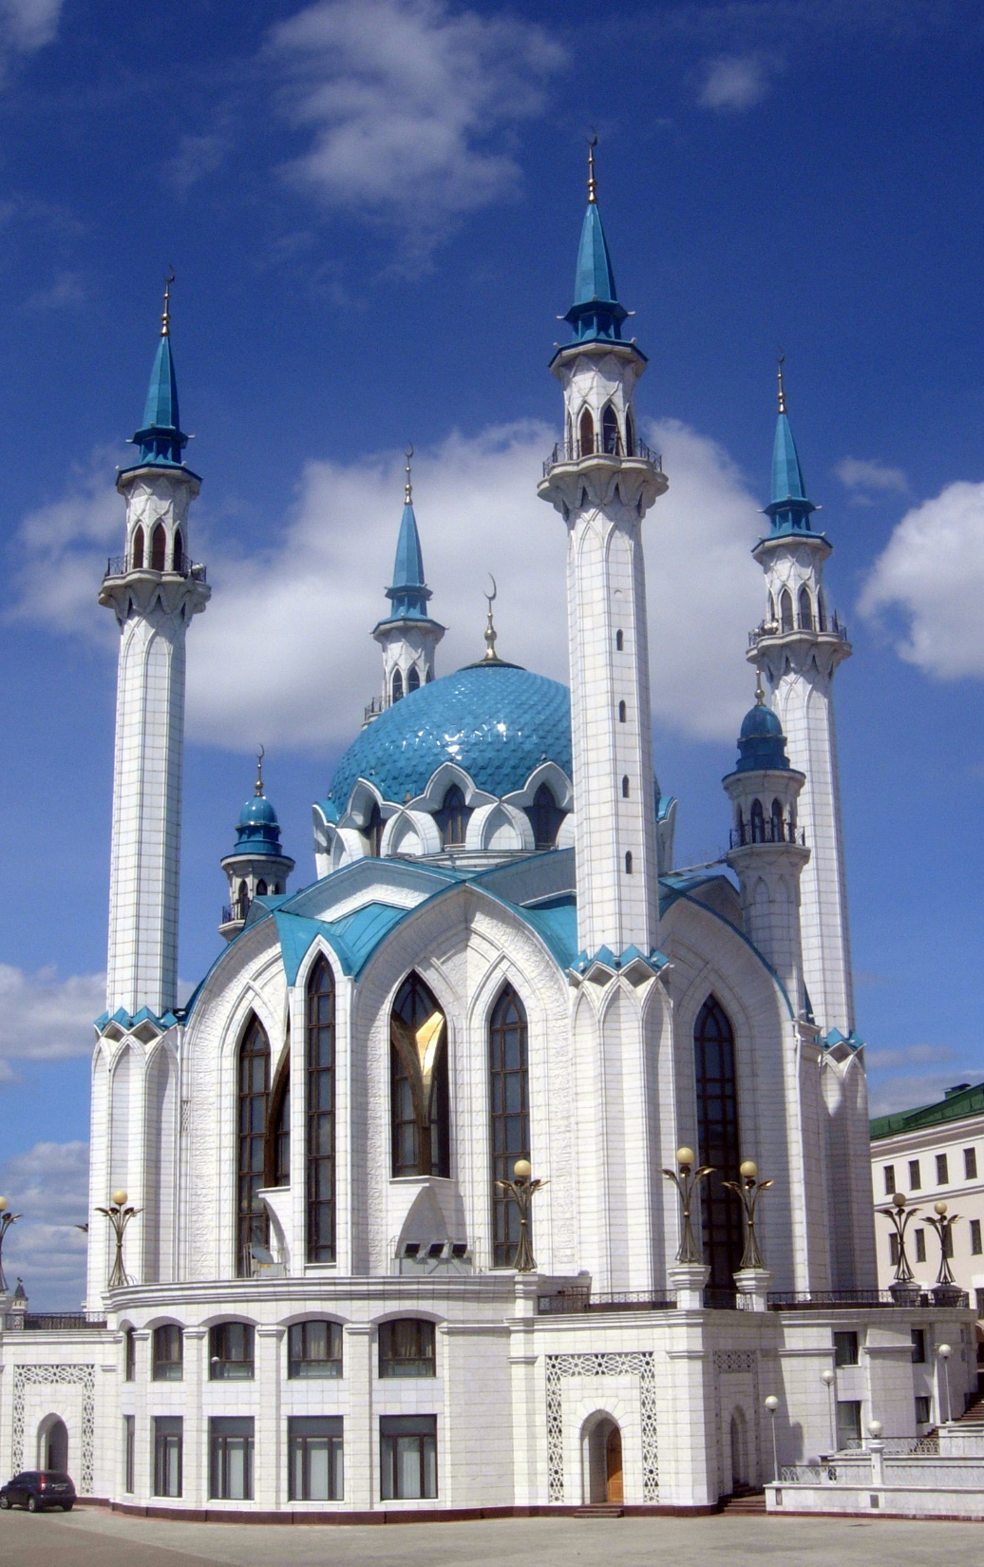
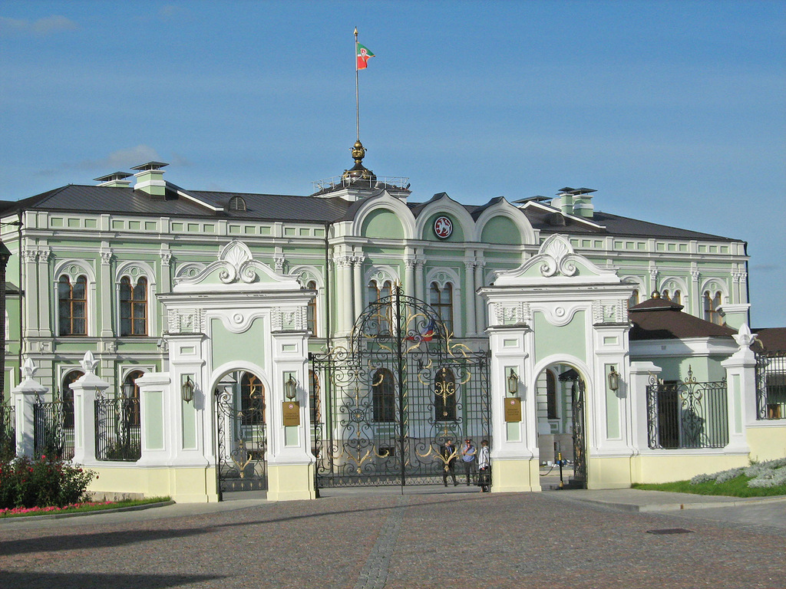
башня Сююмбике, мечеть Кол Шариф, Губернаторский дворец, Собор Благовещения, Архитектурные памятники

Slide 13
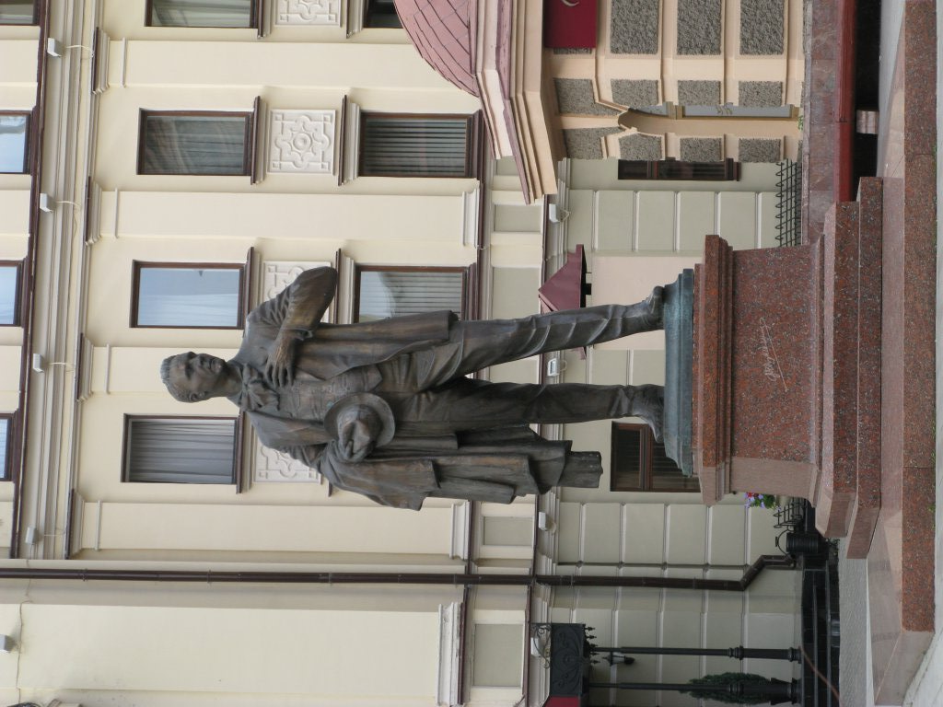
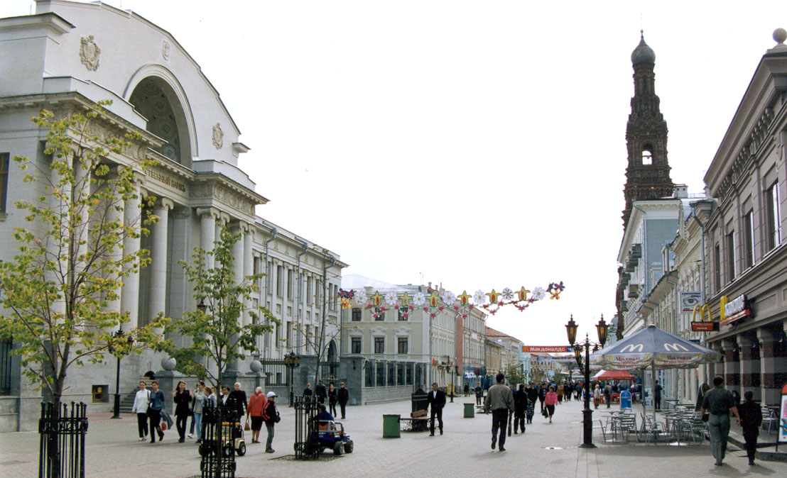
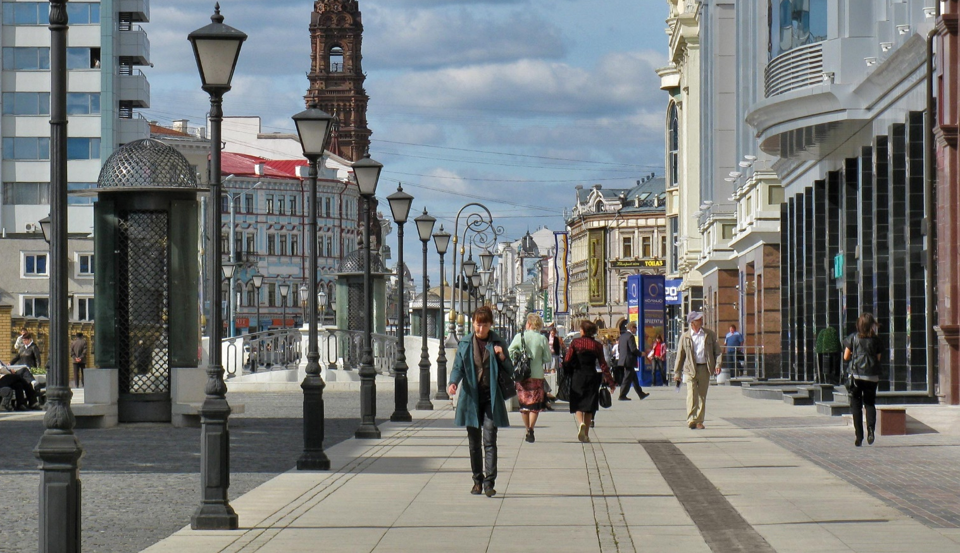
Пешеходная экскурсия: улица 4-х веков - Проломная, Памятник Федору Ивановичу Шаляпину, Улица Петербургская

Slide 14
Экскурсия в один из малых музеев города

Slide 15
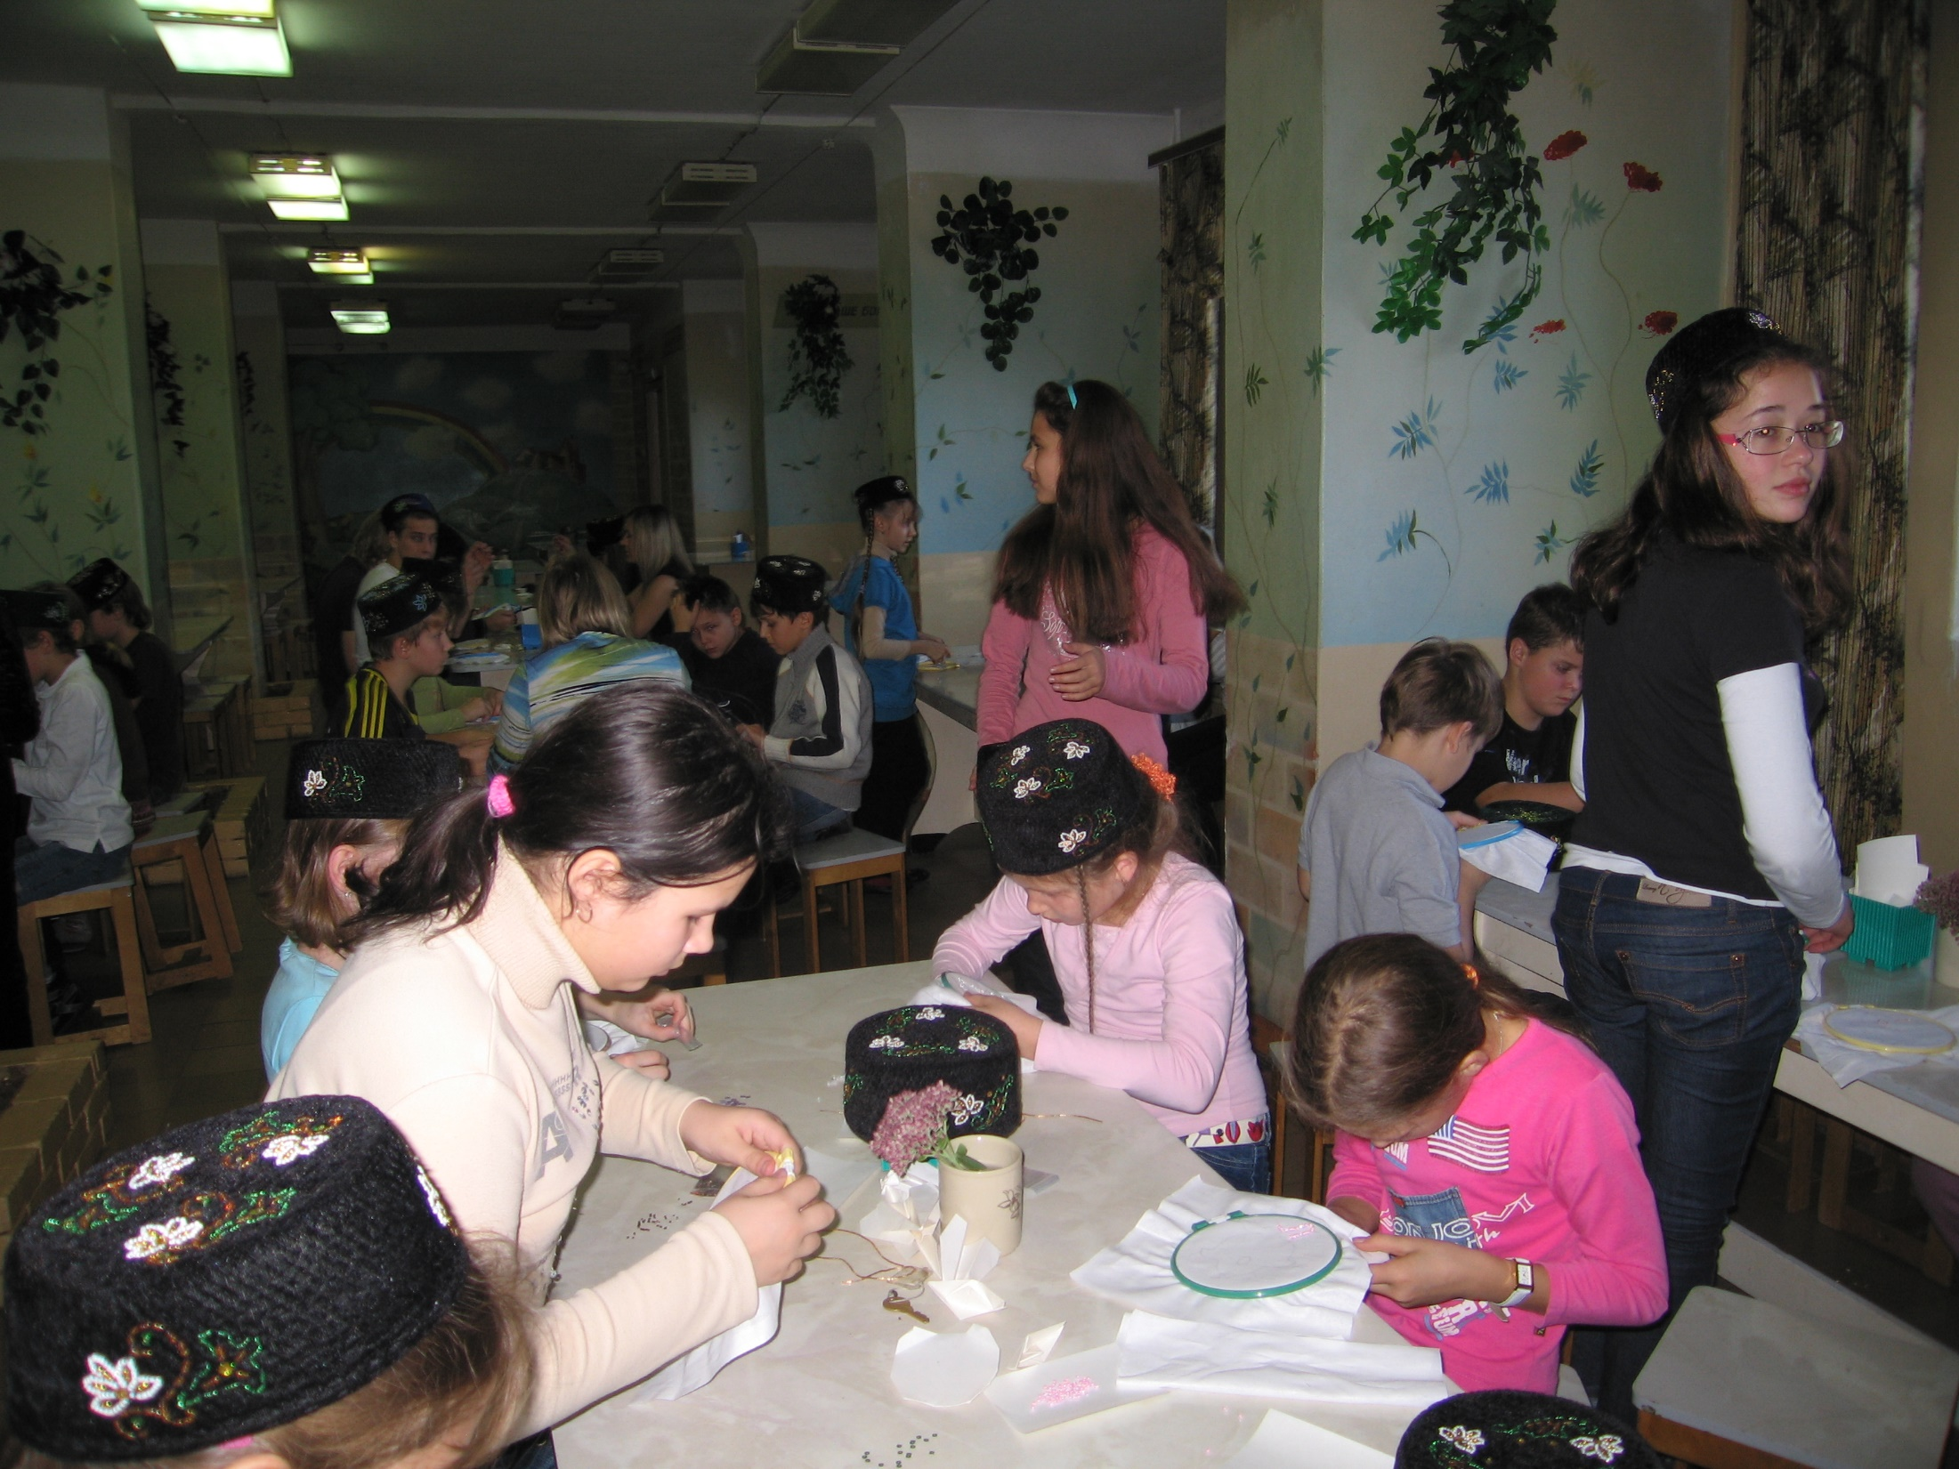
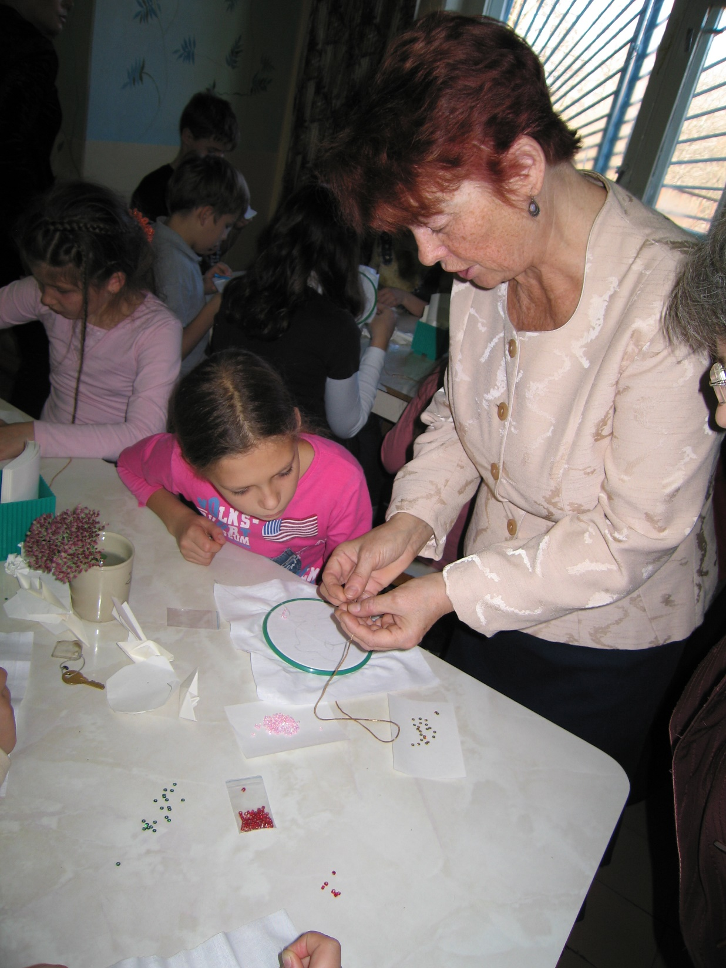
экскурсия по музею, чаепитие, Посещение мастер−класса по изготовлению татарских элементов одежды

Slide 16
Раифский монастырь

Slide 17
Раифский Богородицкий мужской монастырь, Чудотворная Грузинская икона Божьей Матери, Троицкий собор

Slide 18
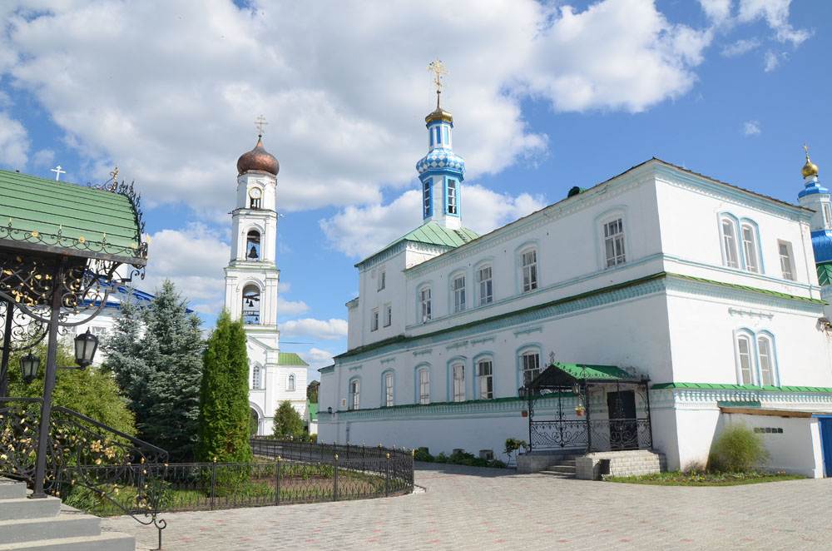
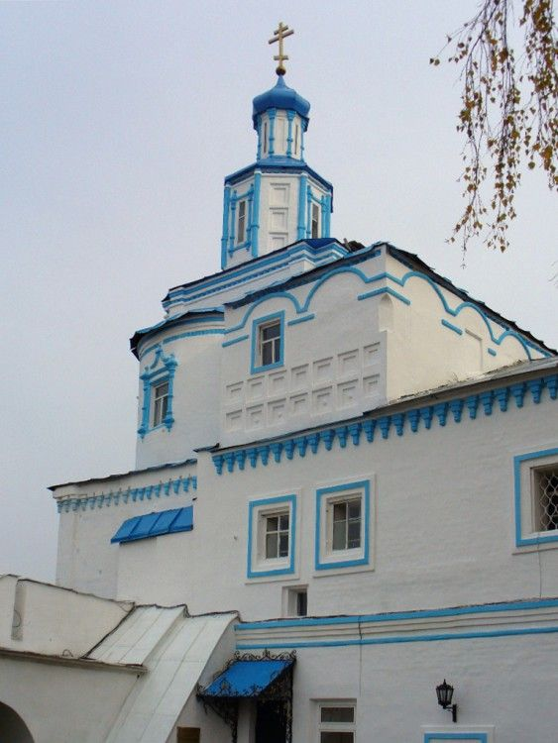
церковь во имя мучениц Веры, Надежды, Любови и матери их Софии, Церковь Преподобных отцов, в Синае и Раифе избиенных

Slide 19
остров−град Свияжск

Slide 20
Деревянная Троицкая церкви XVI века
Собор Богоматери Всех Скорбящих Радости

Slide 21
«Казанская тюбетейка!»
Авторский коллектив турфирмы ООО «АЛЕНА»

